Slide 1
KÍNH CHÀO QUÝ THẦY CÔ DỰ GIỜ.
Môn: Tiếng việt
Giáo viên: Đặng Thị Phượng

Slide 2
Thứ 6 ngày 27 tháng 9 năm 2024
Khởi động:

Slide 3
Thứ sáu, ngày 27 tháng 9 năm 2024
Bài đọc 3:
Giặt áo
Phạm Hổ
Luyện đọc:
Tìm hiểu bài:

Slide 4
Thứ sáu, ngày 27 tháng 9 năm 2024
Bài đọc 3:
Giặt áo
Phạm Hổ
Luyện đọc:
Tìm hiểu bài:
Tre bừng nắng lên
Rộn vườn tiếng sáo
Nắng đẹp nhắc em
Giặt quần, giặt áo.

Slide 5
Thứ sáu, ngày 27 tháng 9 năm 2024
Bài đọc 3:
Giặt áo
Phạm Hổ
Luyện đọc:
Tìm hiểu bài:
Tre bừng nắng lên /
Rộn vườn tiếng sáo /
Nắng đẹp nhắc em /
Giặt quần,/ giặt áo //

Slide 6
Thứ sáu, ngày 27 tháng 9 năm 2024
Bài đọc 3:
Giặt áo
Phạm Hổ
Câu 1: Bài thơ có hai nhân vật là bạn nhỏ và nắng. Mỗi nhân vật được nói đến trong những khổ thơ nào?

Slide 7
Thứ sáu, ngày 27 tháng 9 năm 2024
Bài đọc 3:
Giặt áo
Phạm Hổ
Lấy bọt xà phòng Sạch sẽ như mới
Làm đôi găng trắng Áo quần lên dây
Nghìn đốm cầu vồng Em yêu ngắm mãi
Tay em lấp lánh Trắng hồng đôi tay…

Slide 8
Thứ sáu, ngày 27 tháng 9 năm 2024
Bài đọc 3:
Giặt áo
Phạm Hổ
Câu 2 :Tìm những hình ảnh nói lên niềm vui của bạn nhỏ:
a) Khi làm việc.
b) Khi hoàn thành công việc.
Câu 3:Khổ thơ 3 tả nắng đẹp như thế nào?
Câu 4: Em hiểu câu thơ “Nắng đi suốt ngày / Giờ lo xuống núi” như thế nào?
a) Nắng bừng lên.
b) Nắng đầy trời.
c) Nắng đang tắt.

Slide 9
Thứ sáu, ngày 27 tháng 9 năm 2024
Bài đọc 3:
Giặt áo
Phạm Hổ
Câu 2:Tìm những hình ảnh nói lên niềm vui của bạn nhỏ:
a) Khi làm việc.
b) Khi hoàn thành công việc.

Slide 10
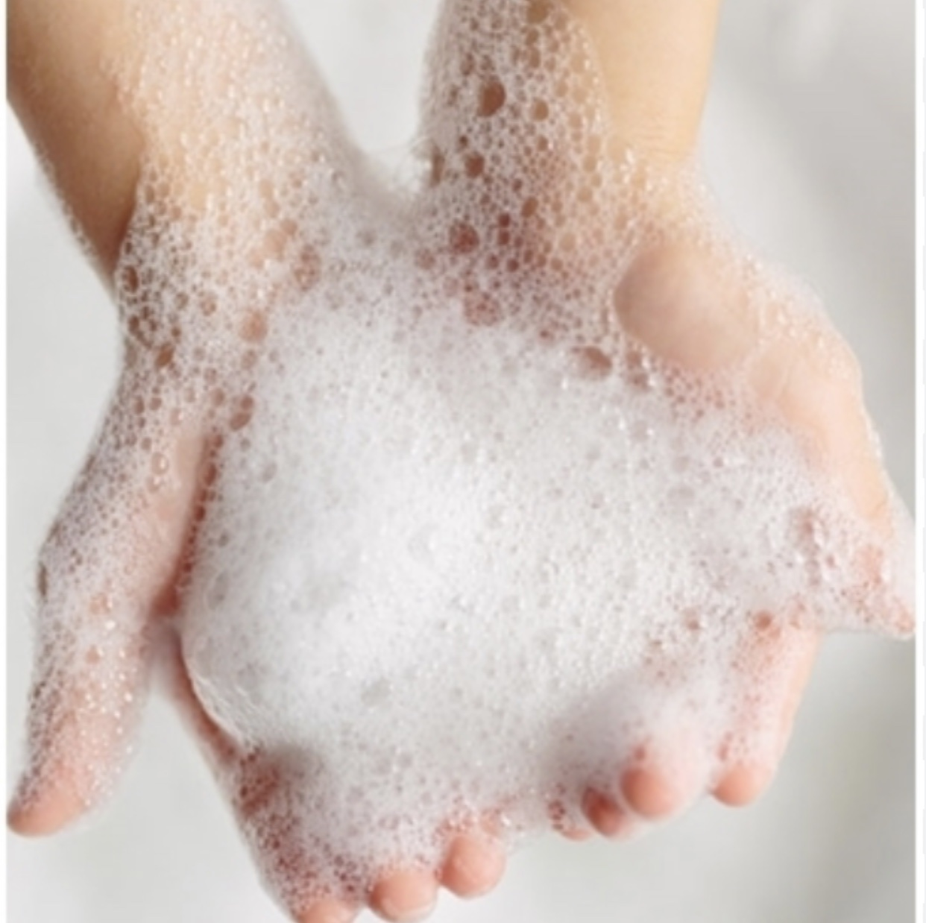

Slide 11
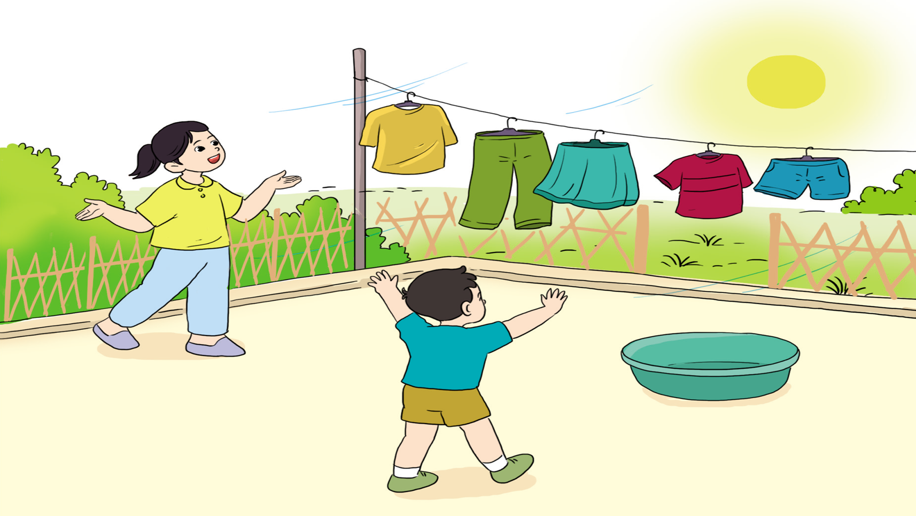

Slide 12
Thứ sáu, ngày 27 tháng 9 năm 2024
Bài đọc 3:
Giặt áo
Phạm Hổ
Câu 3: Khổ thơ 3 tả nắng đẹp như thế nào?

Slide 13
Thứ sáu, ngày 27 tháng 9 năm 2024
Bài đọc 3:
Giặt áo
Phạm Hổ
Câu 4:Em hiểu câu thơ “Nắng đi suốt ngày / Giờ lo xuống núi” như thế nào?
a) Nắng bừng lên.
b) Nắng đầy trời.
c) Nắng đang tắt.

Slide 14
Thứ sáu, ngày 27 tháng 9 năm 2024
Bài đọc 3:
Giặt áo
Phạm Hổ
Bài thơ khen ai ?, khen về điều gì ?

Slide 15
Bài đọc 2:
Thứ sáu, ngày 27 tháng 9 năm 2024
Thả diều
Trần Đăng Khoa
Luyện đọc:
Tìm hiểu bài:
Nộidung: Bài thơ khen bạn nhỏ biết giặt quần áo để tự phục vụ mình và giúp đỡ cha mẹ.
Tre bừng nắng lên /
Rộn vườn tiếng sáo /
Nắng đẹp nhắc em /
Giặt quần,/ giặt áo //

Slide 16
TRÒ CHƠI: Lật mảnh ghép
1
2
3
4

Slide 17
Câu 1: Em hãy nêu những việc em đã làm ở nhà ?

Slide 18
Đáp án : Học sinh nêu tên những việc đã làm ở nhà như: quét nhà, trông em, rửa chén….

Slide 19
Câu 2: Em hãy đọc khổ thơ 1,2,3 của bài Giặt áo ?

Slide 20
Đáp án: Học sinh đọc đúng khổ thơ 1,2,3.

Slide 21
Câu 3 : Em hãy thể hiện cảm xúc vui mừng khi hoàn thành công việc ?

Slide 22
Đáp án :HS thể hiện cảm xúc vui mừng, sung sướng

Slide 23
Câu 4: Em hãy đọc khổ thơ 4,5 của bài Giặt áo ?

Slide 24
Đáp án: Học sinh đọc khổ 4,5

Slide 25
Cảm ơn quý thầy cô giáo.

